Slide 1

Møte 3
– Tristhet og lengsel, såret

Slide 2

Hvordan har du det akkurat nå?
•
•

Slide 3
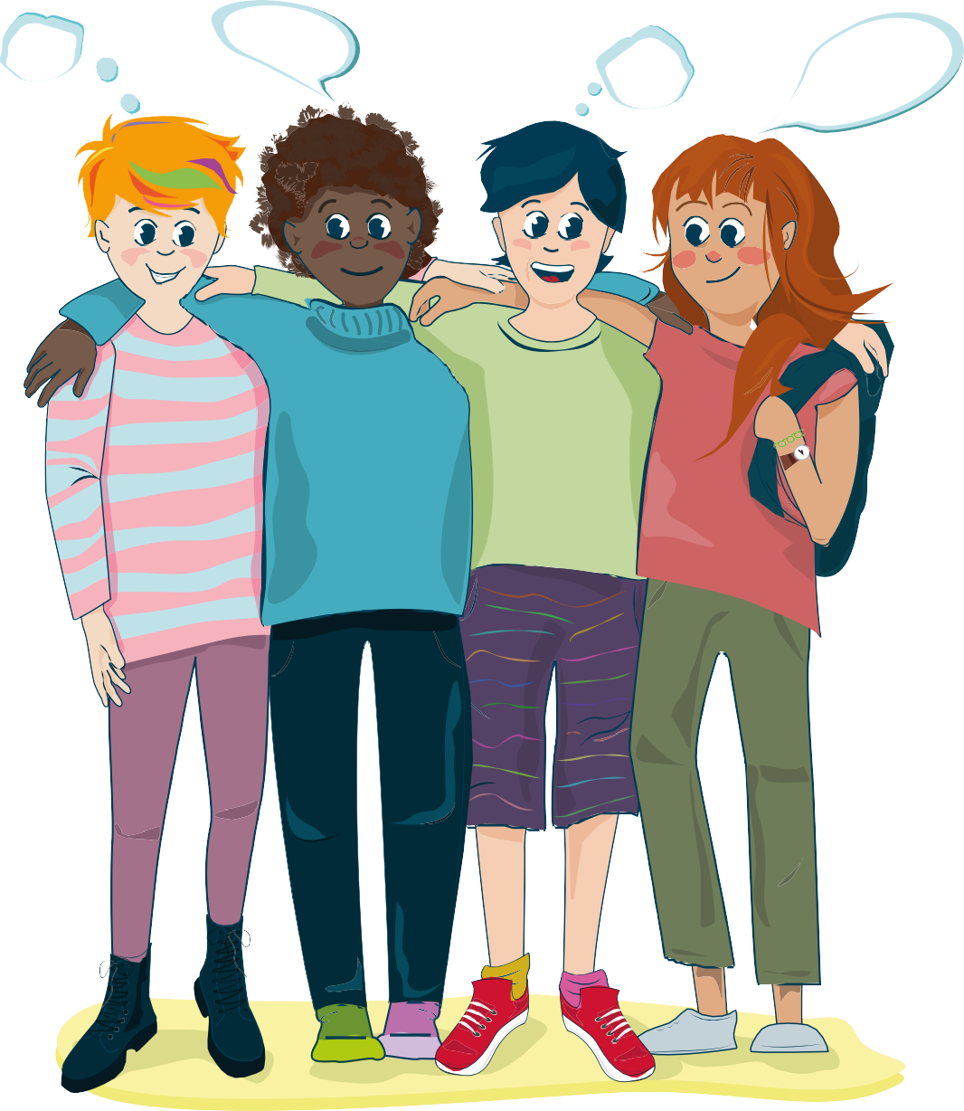
Tilbakeblikk
Hvilke tanker eller følelser hadde du etter det siste møtet?
Har du prøvd noe av det vi gikk gjennom?

Slide 4
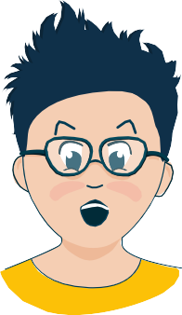
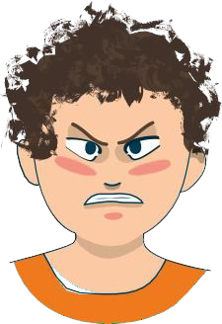
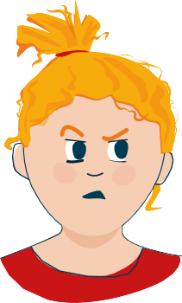
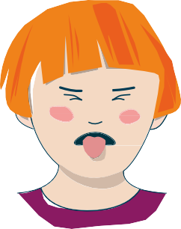
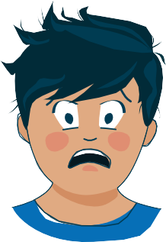
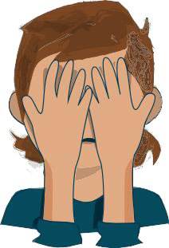
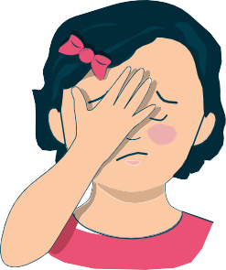
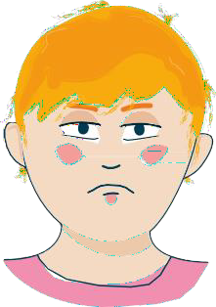
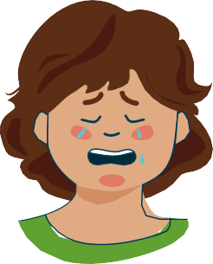
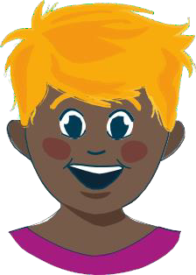
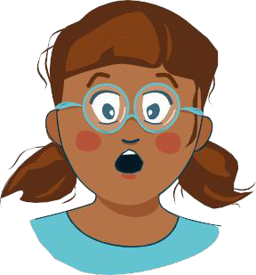
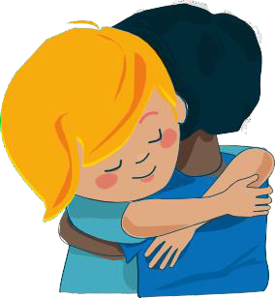
Grunnfølelse
Nysgjerrighet
Avsky, avsmak
Frykt
Sinne
Forakt
Skam
Skyldfølelse
Misunnelse, sjalusi
Tristhet, sorg
Glede
Overraskelse
Ømhet

Slide 5
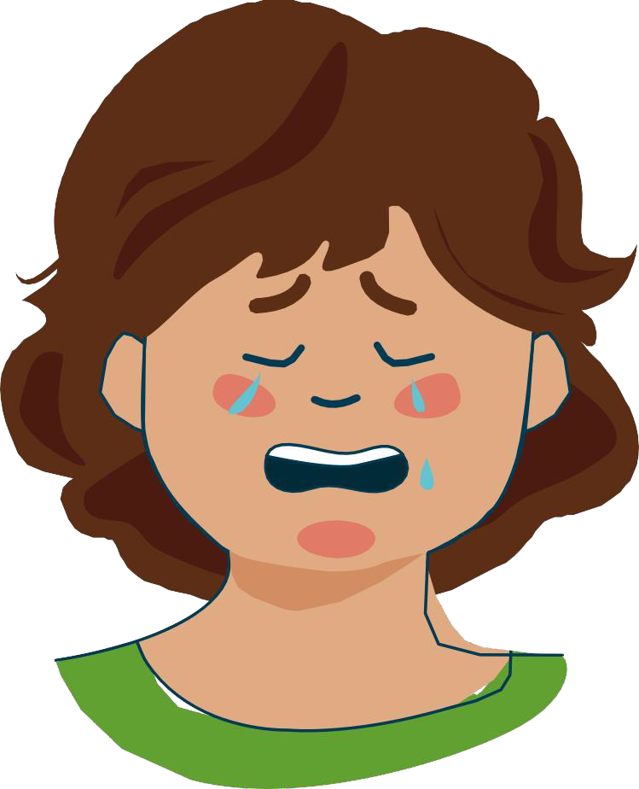
Tristhet

Slide 6
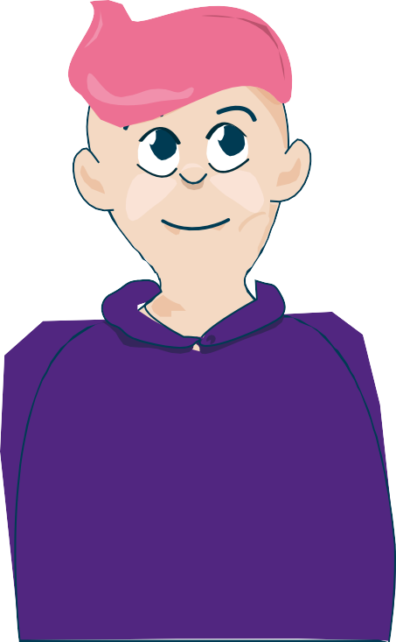







Hva er tristhet?

Slide 7

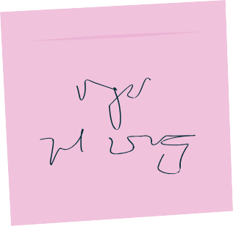
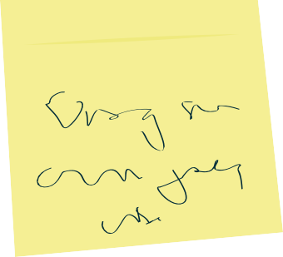







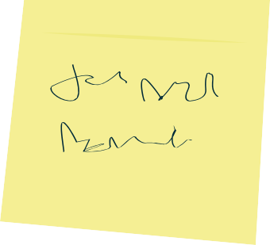












Hva gjør deg trist?

Slide 8

Følelser
– kommer og går, og smitter over til andre
Uttrykk i kroppen
Føles i min kropp
Føles i kroppen hos andre

Slide 9
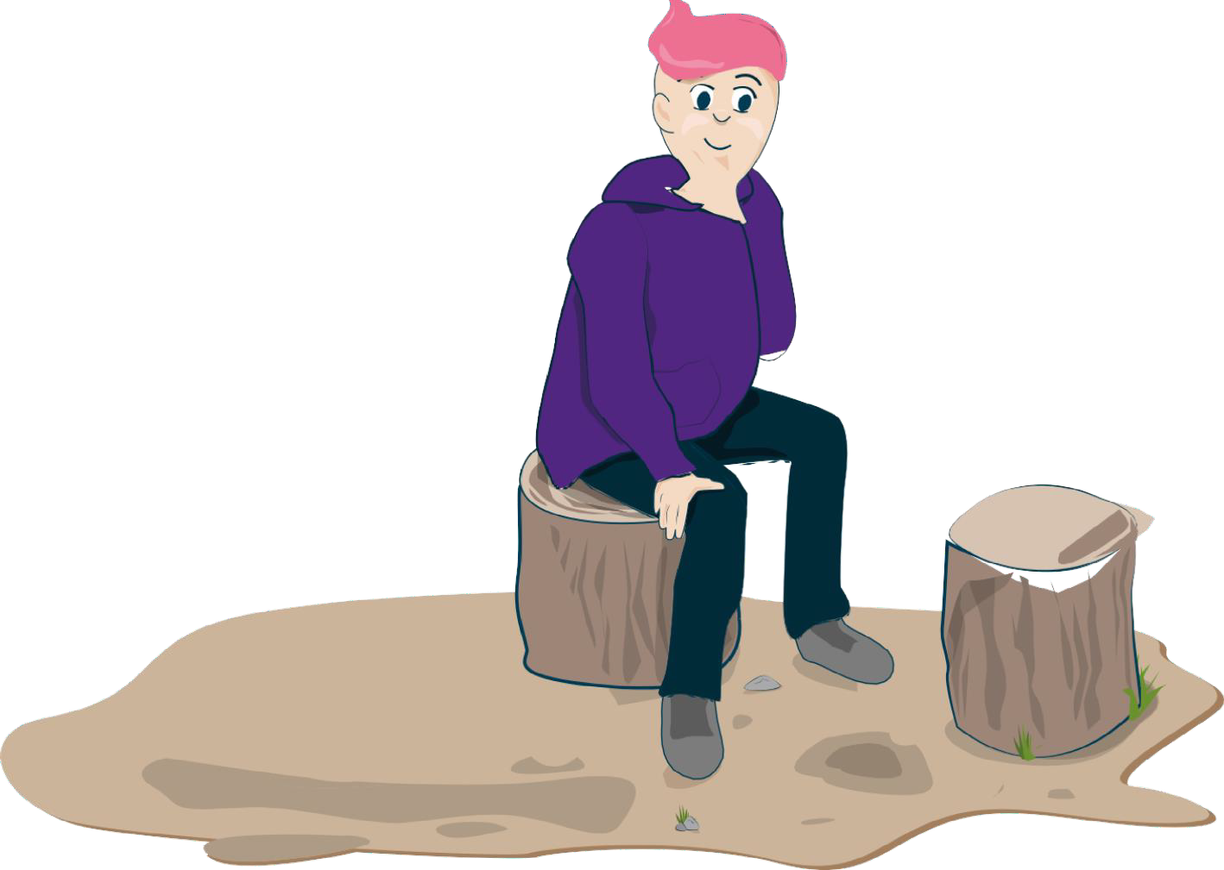
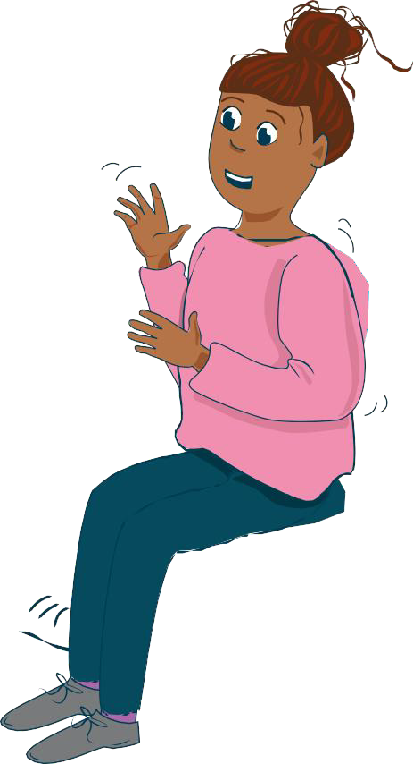
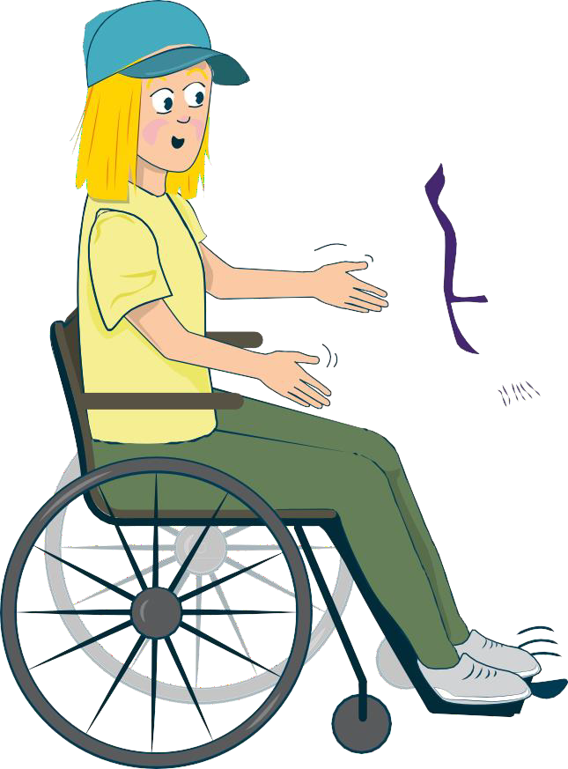






Dagens følelse
– tenk etter og utforsk sammen

Slide 10
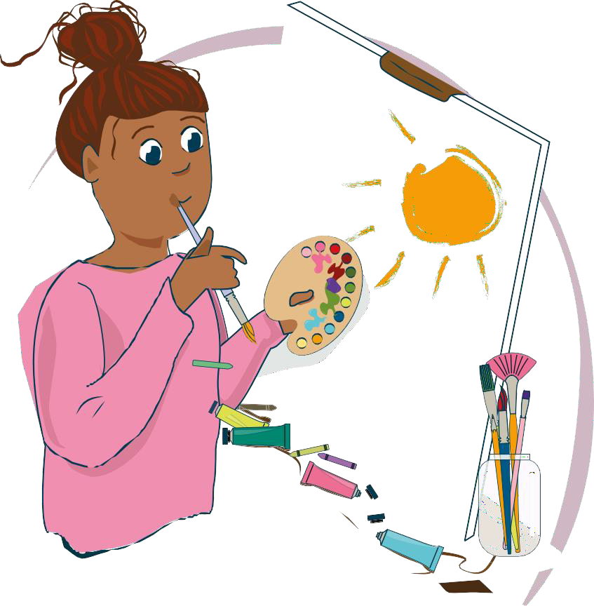

Dagens følelse
– skape

Slide 11



Toleransevinduet for følelser
Aktivering
Angst, panikk, uro
Toleranse- vinduet
Indre balanse
Jeg kan Jeg er OK
Oppgitt,
følelsesmessig avstengt
Jeg orker ikke
Tid

Slide 12
Tegn på at noen har havnet utenfor toleransevinduet
Lettskremt, årvåken | Vondt i magen, hodet elle
Følsom for lyd | Gråter ofte
Urolig, rastløs | Glemmer ting
Passiv, redusert øyekontakt | Trekker seg unna
Lett sint eller irritert | Synes ikke at noe er gøy
Vanskeligheter med å sovne, sove | Skader seg selv eller and
Angst | Misbruker
Vanskeligheter med å konsentrere seg
r kroppen
re

Slide 13
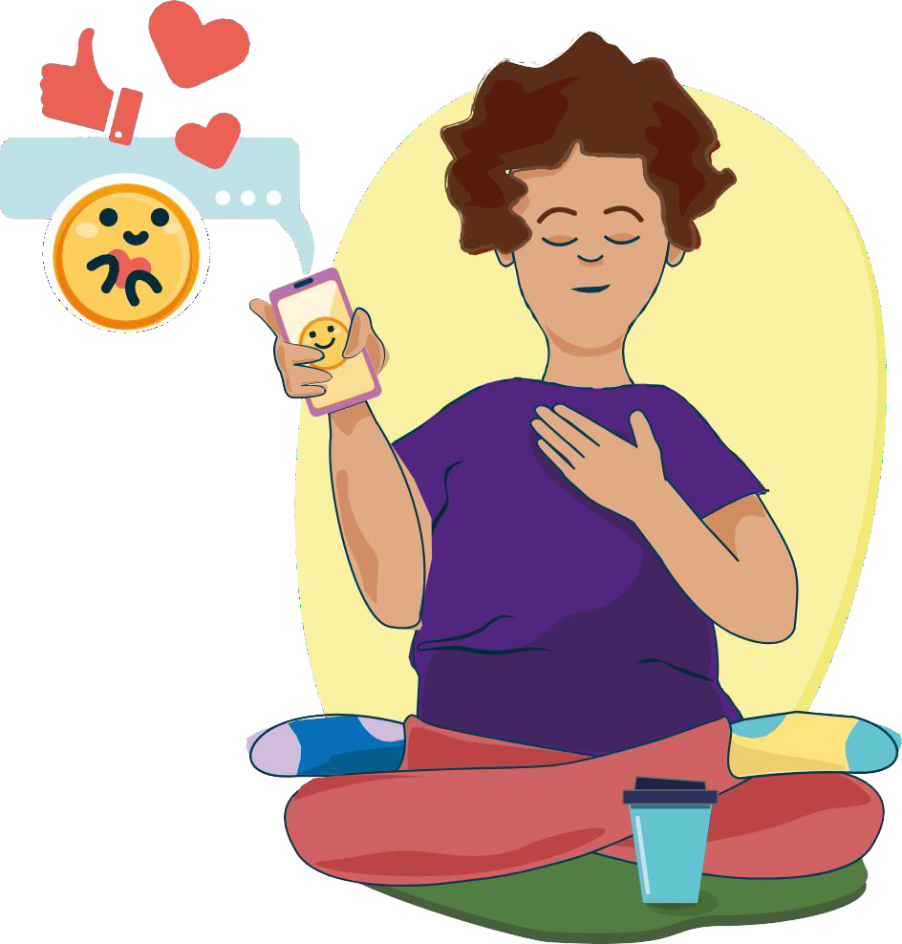
Førstehjelp for følelsene
– dersom du havner utenfor toleransevinduet
Fortell det til en du er trygg på.
Finn et trygt sted.
Pust rolig,
dypt og rytmisk.

Slide 14




Mine trygghetspunkter

Slide 15
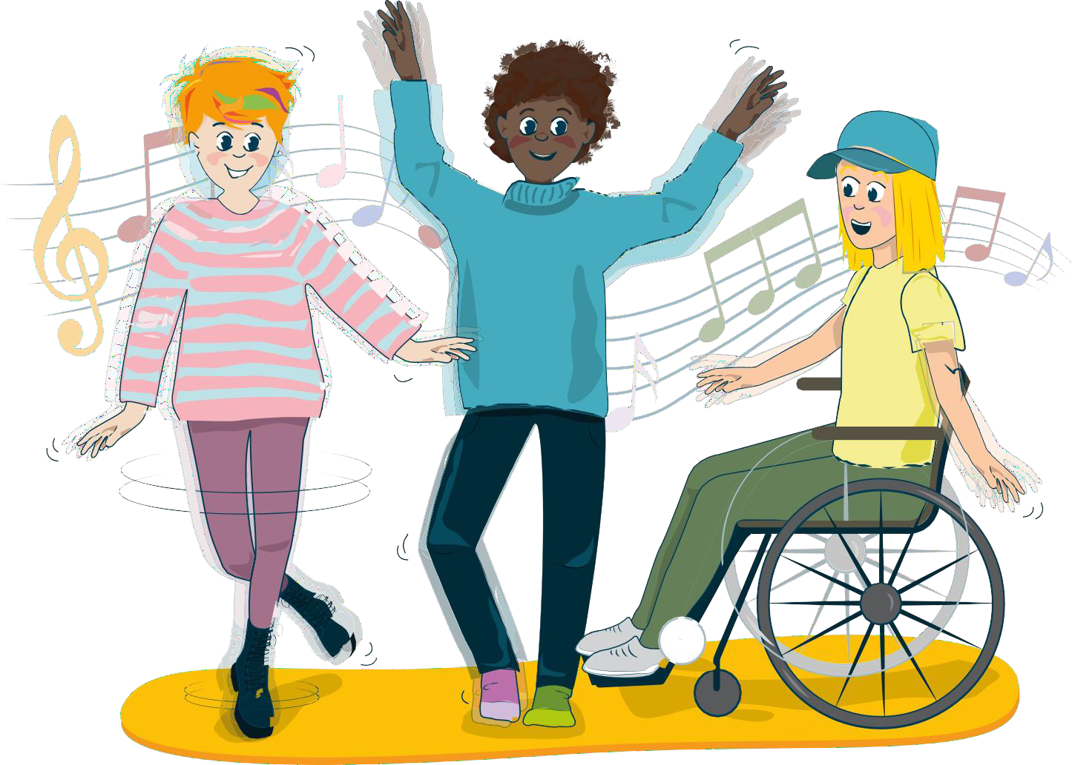
Fysisk aktivitet

Slide 16






















Pause

Slide 17
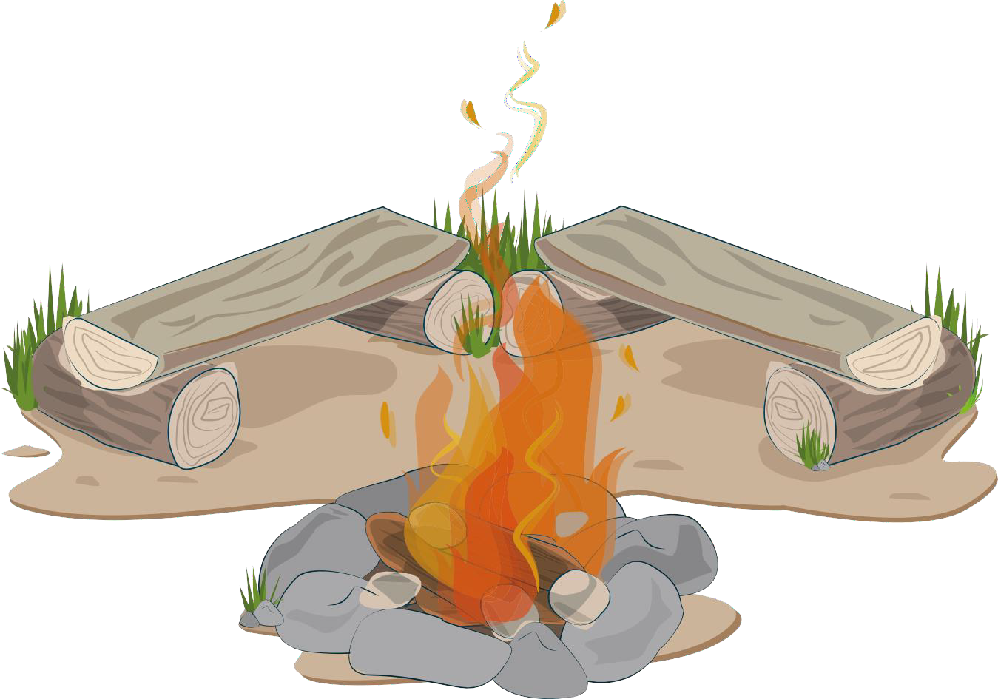
Samling

Slide 18


Lengsel, såret
Tilhørighet
Døden
Trygghet
Det viktige i livet
Sterke følelser
Identitet

Slide 19
Hva er lengsel og å være såret?

Slide 20
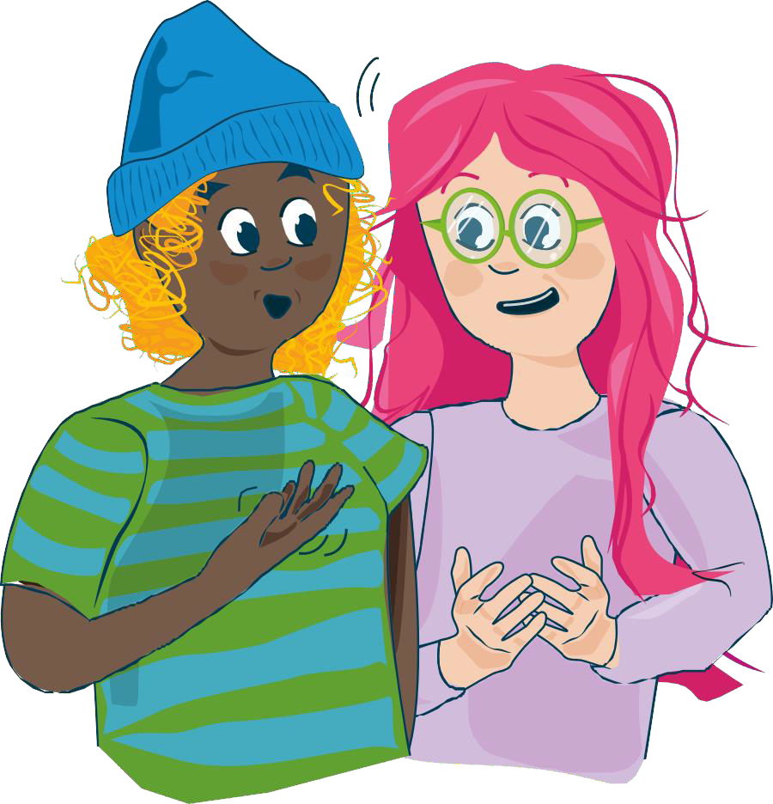
Lengsel og såret
Tenk etter sammen og gi eksempler:
Hva lengter du etter?
Når føler du deg såret?
Hva pleier du å gjøre da?
Har du eksempler på situasjoner der du våget å vise at du var såret, og at det ble tatt godt imot?

Slide 21
Jeg har vokst opp i en familie med ...
Stemmer ikke i det hele tatt |  |  |  |  | Stemmer helt
A. Et aktivt sosialt liv | 1 | 2 | 3 | 4 | 5
B. Mange konflikter | 1 | 2 | 3 | 4 | 5
C. Aktiv religiøs tro | 1 | 2 | 3 | 4 | 5
D. Stor samfunnsinteresse | 1 | 2 | 3 | 4 | 5
E. Stor interesse for idrett | 1 | 2 | 3 | 4 | 5
F. Aktivt engasjement i foreninger | 1 | 2 | 3 | 4 | 5
G. Stor interesse for bøker | 1 | 2 | 3 | 4 | 5
H. Nær kontakt med øvrig slekt | 1 | 2 | 3 | 4 | 5
I. Lite penger | 1 | 2 | 3 | 4 | 5
J. Mange utenlandsreiser | 1 | 2 | 3 | 4 | 5

Slide 22
Dagens meningstema
– skape

Slide 23
Situasjon i hverdagen
En klassekamerat lengter etter flere venner
En klassekamerat lengter etter flere venner. Dere har gått i samme klasse i årevis, men aldri blitt ordentlig kjent med hverandre. Han har begynt å snakke mer med deg i det siste.
Har du opplevd noe lignende?
Hvordan tror du han føler seg?
Hvordan ville du hjulpet klassekameraten?
Hva kan være bra å tenke, si og gjøre?
Hvordan får vi mot til å gjøre det vi vet er det riktige?

Slide 24
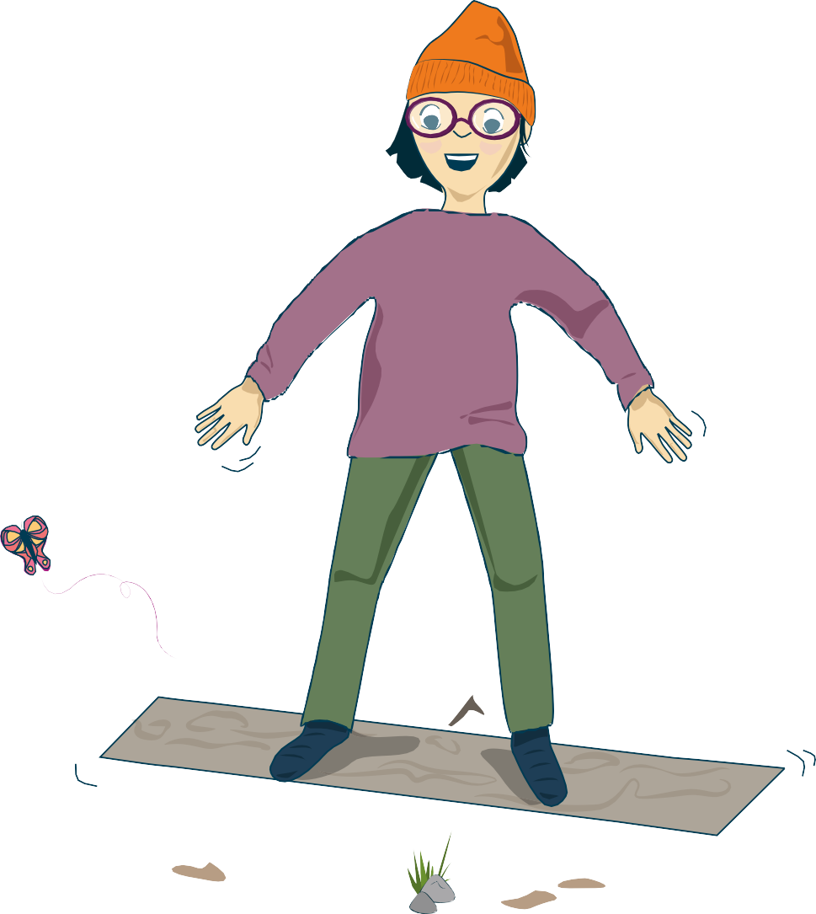

Balanseøvelse
Balanseøvelser hjelper deg med å slappe av og hente deg inn igjen.
Du merker at du begynner å slappe av når
du sukker, gjesper eller spontant tar et dypt innpust
du produserer spytt og vil svelge
pusten din blir dypere og roligere
hendene dine blir varmere

Slide 25




















Skriv i dagboken
Skriv hva du vil, for eksempel:
tanker og spørsmål rundt følelser
ting som er bra å huske fra i dag
dine egne tanker og følelser rundt dette møtet
Ingen andre kommer til å lese det du skriver.

Slide 26
Hvordan har du det akkurat nå?
•
•

Slide 27
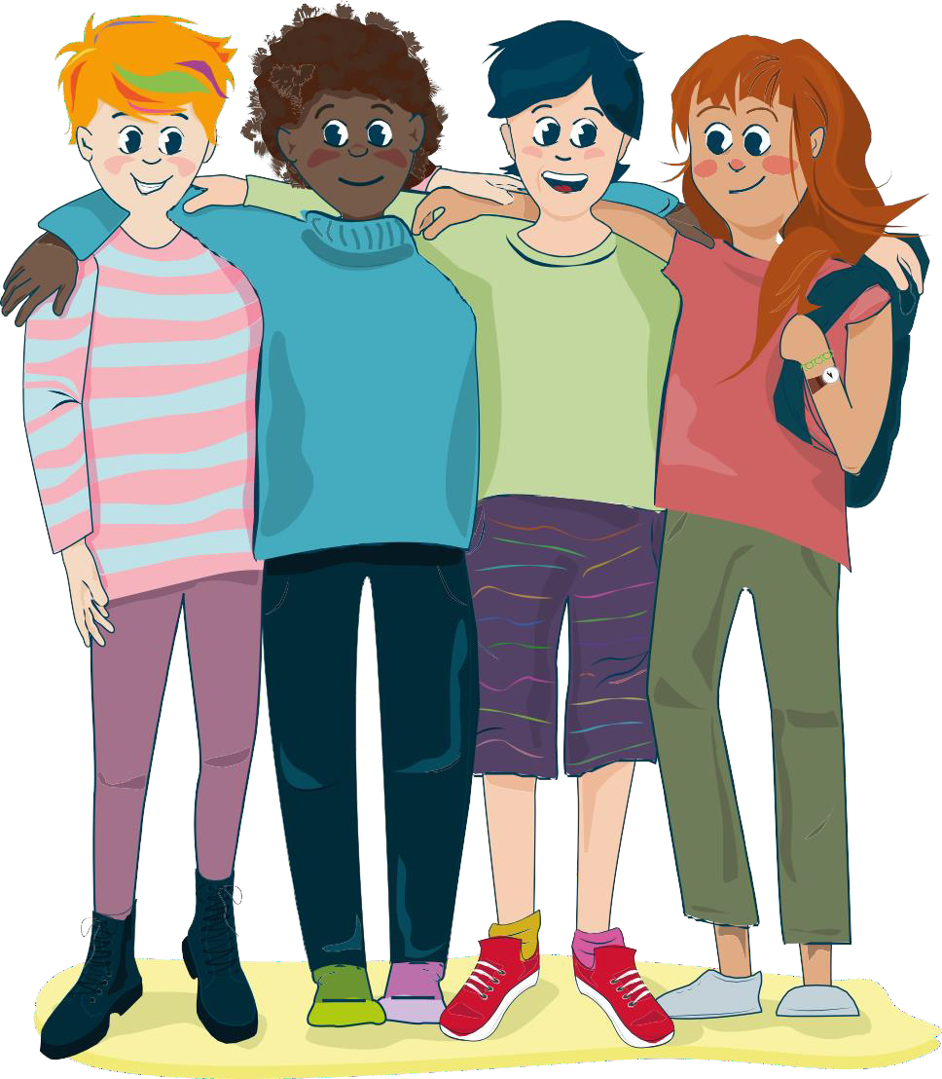
Avslutning

Slide 28

Hit kan du henvende deg
Kirkens SOS: Tlf. 22 40 00 40 og https://www.soschat.no/
Mental Helses hjelpetelefon: Tlf. 116 123
Blå Kors: chattetjeneste for barn og unge SnakkOmPsyken.no
Kors på halsen (Røde Kors for deg under 18 år):
Tlf. 800 333 21
Alarmtelefonen for barn og unge: Tlf. 116 111 og chat på https://www.116111.no/ungdom
Legevakten: Ring 116 117
for rask hjelp ved akutte problemer
Det er også mulig å ta kontakt med helsestasjonen for ungdom, skolehelsetjenesten, psykisk helsehjelp for barn og unge der du bor, eller noen som jobber i din lokale menighet.

